Slide 1
Герои-космонавты Республики Казахстан
Русский язык и литература. 8 класс

Slide 2


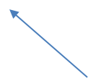




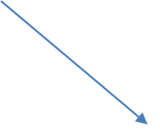
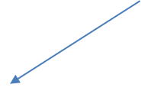


Задание 1
Составьте кластер к слову космонавт

Slide 3
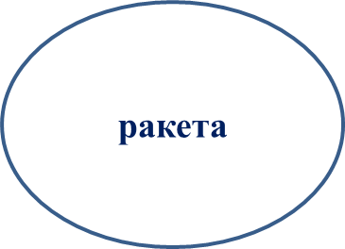
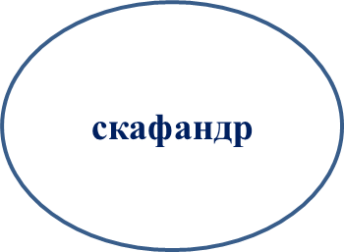

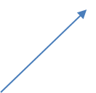
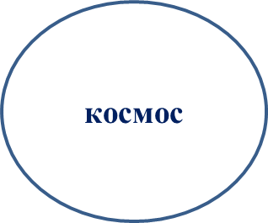

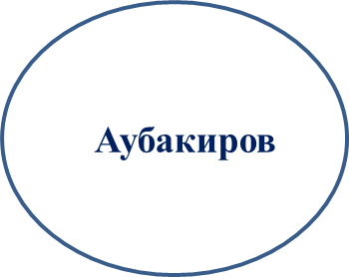
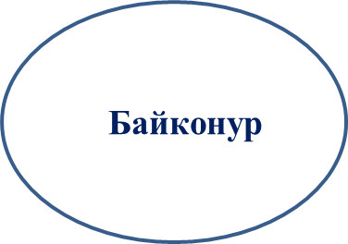
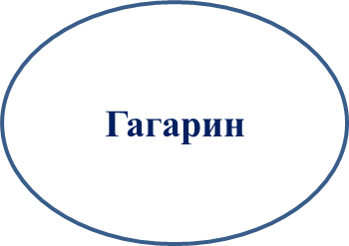

Примерные ответы

Slide 4

Сегодня на уроке вы будете:
определять принадлежность текста к смешанному типу на основе характерных признаков;
знакомиться с героями-космонавтами нашей
республики.
Вы научитесь:
- представлять информацию в виде презентации, в том числе содержащей таблицу;
- использовать деепричастные обороты и заменять их синонимичными конструкциями.

Slide 5
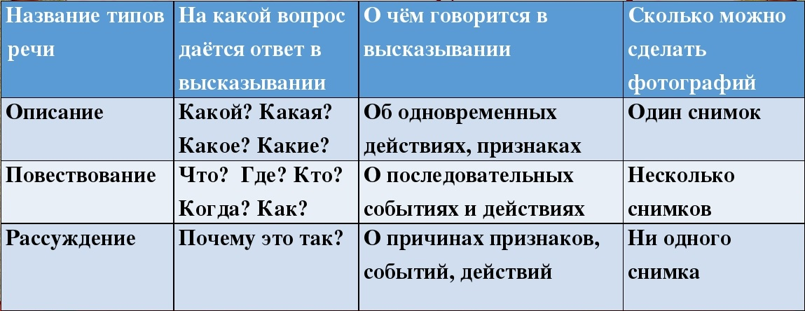
Консультация
Типы речи

Slide 6
- Повествование с элементами описания
- Рассуждение с элементами описания
- Описание с элементами повествования
- Повествование с элементами рассуждения
Смешанные типы речи

Slide 7
Задание 2
Прочитайте текст. Заполните «Трехчастный дневник».
Почему Земля голубая из космоса?
Наша планета из глубин космоса - голубая. Почему? Что делает ее голубой? Очевидно, не вся планета голубая. Облака белые, отражают белый, прямой солнечный свет на смотрящего сверху. Лед – например, на полярных полюсах – белый по той же причине. Континенты коричневые или зеленые, если смотреть издалека, в зависимости от времени года, рельефа и растительности.
Небо кажется голубым в течение дня, поскольку коротковолновый свет, попадающий в атмосферу, рассеивается во всех направлениях, и больше «синего» попадает в наши глаза, по сравнению с остальными. Солнце и Луна выглядят красными на восходе и закате, поскольку голубой свет, проходя через толстые слои атмосферы, рассеивается, а остается преимущественно насыщенный красный свет, который и попадает нам в глаза.
Из этого можно сделать важный вывод: Земля голубая не потому, что небо голубое. Если бы это было так, весь свет, отраженный от поверхности, был бы голубым, но мы этого не наблюдаем.
https://hi-news.ru/eto-interesno/pochemu-zemlya-golubaya-iz-kosmosa-i-delo-sovsem-ne-v-cvete-neba.html

Slide 8
Критерии:
определяет принадлежность текста к смешанному типу на основе характерных признаков.
Дескрипторы:
- тип текста;
- характерные признаки;
- приводит примеры из текста.

Slide 9
Примерный ответ
Тип текста | Характерные признаки | Примеры

Slide 10
Примерный ответ
Тип текста | Характерные признаки | Примеры
Смешанный тип текста (рассуждение с элементами описания). | Тезис | Наша планета из глубин космоса – голубая.
 | Доказательство | Второй абзац текста.
 | Вывод | Земля голубая не потому, что небо голубое. Если бы это было так, весь свет, отраженный от поверхности, был бы голубым, но мы этого не наблюдаем.
 | Элементы описания | Облака белые, отражают белый, прямой солнечный свет на смотрящего сверху. Лед, например, на полярных полюсах белый по той же причине.

Slide 11
Задание 3
Прочитайте текст. Дополните данный текст новыми сведениями, используя деепричастные обороты. Представьте информацию в виде презентации, в том числе содержащей таблицу.
Народные герои
Первый казахский космонавт Герой Советского Союза Токтар Аубакиров 2 октября 1991 года открыл космическую страницу суверенного и независимого Казахстана. Продолжительность пребывания его в космосе 7 дней 22 часа 13 минут.
Другой наш прославленный земляк – Талгат Мусабаев – трижды побывал в космосе – в 1994, 1998 и 2001 годах. В двух космических экспедициях он был командиром экипажа. За его плечами 7 выходов в открытый космос! Именно ему – Талгату Мусабаеву – довелось открыть эпоху космического туризма, когда в 2001 году он вывез на орбиту первого космического туриста – гражданина США.
Токтар Аубакиров, Талгат Мусабаев – это гордость казахстанцев!
(Из «Энциклопедии школьника»)

Slide 12
Критерии:
представляет информацию в виде презентации, в том числе содержащей таблицу.
Дескрипторы:
дополняет данный текст новыми сведениями, используя деепричастные обороты;
составляет презентацию;
использует таблицу в создании презентации.

Slide 13
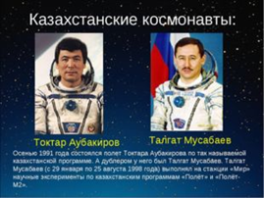
Примерные ответы
1.Талгат Мусабаев пять раз покидал пределы станции, установив рекорд планеты по количеству выходов за один полет.
2.Токтар Аубакиров и Талгат Мусабаев, выполнив на станции «Мир» научные эксперименты по казахстанским программам, благополучно вернулись на Землю.
3. Презентация «Народные герои».

Slide 14
4. Информация в виде презентации «Таблица-синтез».
Ключевые слова | Толкование | Выписки из текста
Токтар Аубакиров | 72-й космонавт СССР, первый космонавт казахской национальности. | Первый казахский космонавт, Герой Советского Союза.
Талгат Мусабаев | Первый космонавт, который вывез на орбиту первого космического туриста – гражданина США. | Трижды побывал в космосе – в 1994, 1998 и 2001 годах.

Slide 15
Задание 4
Изучите содержание таблицы о замене деепричастий и деепричастных оборотов на синонимичные конструкции.
Замена деепричастий и деепричастных оборотов на синонимичные конструкции
Деепричастие – придаточное предложение всегда:
Выздоровев, я посетил библиотеку. – Когда я выздоровел, я посетил
библиотеку.
2. Деепричастие – причастие, глагол, если сопостовляемые слова
обозначают действие одного и того же лица: Не выдержав высокого
темпа, лыжник сошел с дистанции. – Не выдержавший высокого
темпа, лыжник сошел с дистанции. – Лыжник не выдержал высокого
темпа и сошел с дистанции.
Нельзя произвести замену на причастие, если сказуемое не глагол.

Slide 16
Задание 5
Замените деепричастные обороты синонимичными конструкциями (сложными предложениями или предложениями с однородными членами). Рассматривая картину, чувствуется отношение художника к родному краю. А.К.Саврасов, заметив удивительное в окружающем мире, рассказал об этом людям. Слова для справок: когда, то; и.

Slide 17
Примерный ответ
1) Когда мы рассматриваем картину, то чувствуем отношение художника к родному краю.
2) А.К.Саврасов заметил удивительное в окружающем мире и рассказал об этом людям

Slide 18
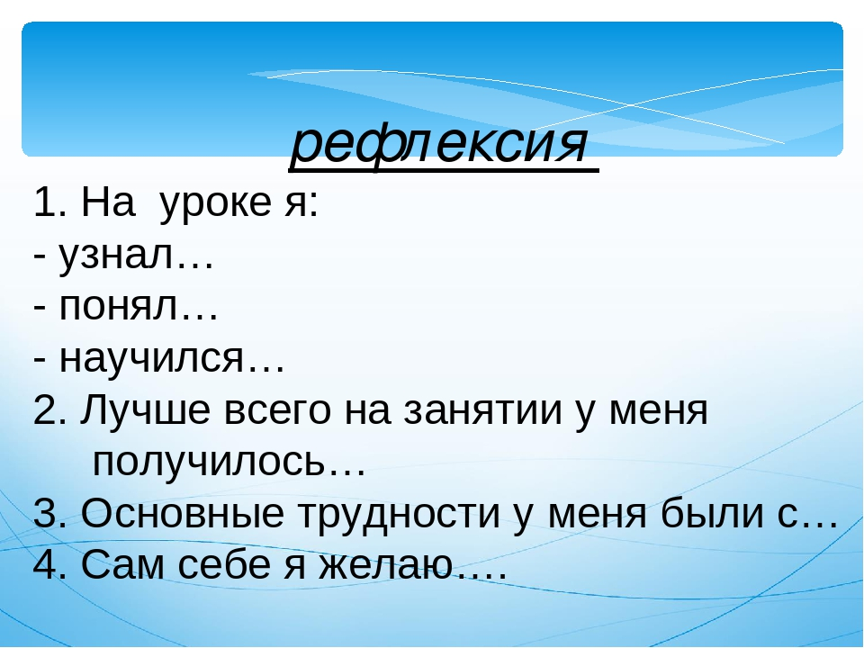

Slide 19
Сегодня на уроке вы:
- определили принадлежность текста к смешанному типу
на основе характерных признаков;
- познакомились с героями-космонавтами нашей
республики.
Вы научились:
- представлять информацию в виде презентации, в том числе содержащей информацию;
- использовать деепричастные обороты и заменять их
синонимичными конструкциями.

Slide 20
Рекомендуемое учебное задание
Представьте, что вы открыли новую планету. Как вы ее назовете, чем она будет отличаться от других планет? Напишите текст-описание.

Slide 21
Всего доброго! До новых встреч!

